Slide 1

Introducción a la Programación de Computadoras 2

Slide 2

Agenda
Introducción a las bases de datos: conceptos básicos y tipos de bases de datos.
Crear una base de datos y tablas en SQL Server o SQLite.
Conexión de una base de datos a una aplicación en Visual Basic .NET.
Ejecución de consultas básicas: insertar, actualizar y eliminar datos desde la aplicación.
Ejemplo práctico de almacenamiento y recuperación de datos desde una base de datos.

Slide 3
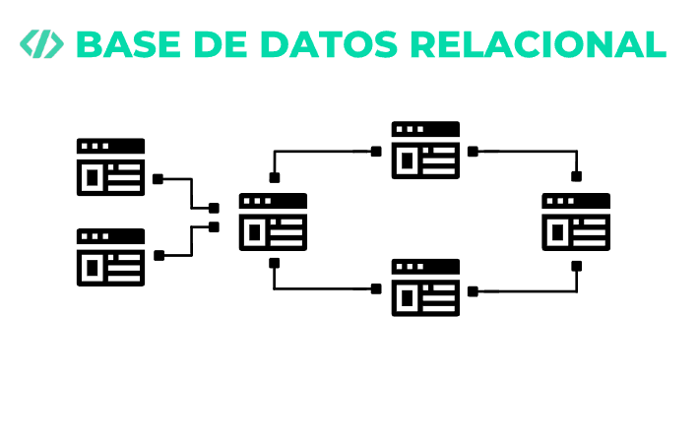
Introducción a las Bases de Datos y Visual Basic .NET

Slide 4
¿Qué son las bases de datos?
Definición:
Una base de datos es un sistema que permite almacenar, organizar y manipular datos de forma eficiente.
Tipos de bases de datos:
Relacionales (SQL): MySQL, PostgreSQL.
No relacionales (NoSQL): MongoDB, DynamoDB.
¿Por qué son útiles?
Permiten manejar grandes volúmenes de datos.
Facilitan búsquedas rápidas.
Aseguran la integridad y seguridad de los datos.

Slide 5
Creación de una Base de Datos y Tablas
1. Estructura de una base de datos relacional:
Se organiza en tablas compuestas por filas y columnas.
2. Elementos clave en una tabla:
Clave primaria (Primary Key): Identifica de forma única a cada fila.
Tipos de datos: Define qué tipo de información puede almacenar una columna.
Ejemplos:
INT (números enteros).
VARCHAR(n) (cadenas de texto).
DATE (fechas).

Slide 6
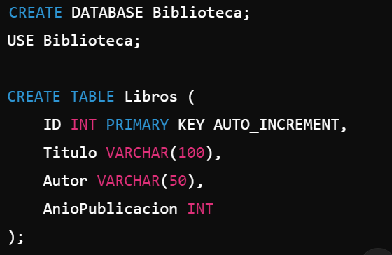
Ejemplo de SQL para crear una base de datos y tabla:

Slide 7
Configuración de la Cadena de Conexión en Visual Basic .NET
¿Qué es una cadena de conexión?
Es la información que Visual Basic .NET necesita para conectarse a la base de datos.
Dim connectionString As String = "Server=localhost;Database=Biblioteca;Uid=root;Pwd=tu_contraseña;"

Slide 8
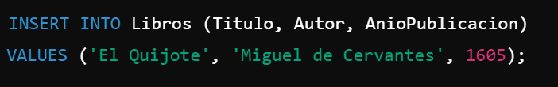

Consultas SQL Básicas (CRUD)
Create
Read

Slide 9
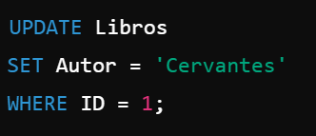

Consultas SQL Básicas (CRUD)
Update
Delete

Slide 10
Parte Práctica,
¡Vámos a Visual Studio!

